Slide 1
NHIỆT LIỆT CHÀO MỪNG CÁC THẦY CÔ GIÁO VỀ DỰ CHUYÊN ĐỀ CỤM CỘNG HÒA
Năm học: 2022- 2023
MÔN : TOÁN – LỚP 3
GV thực hiện : Vũ Kim Oanh

Slide 2
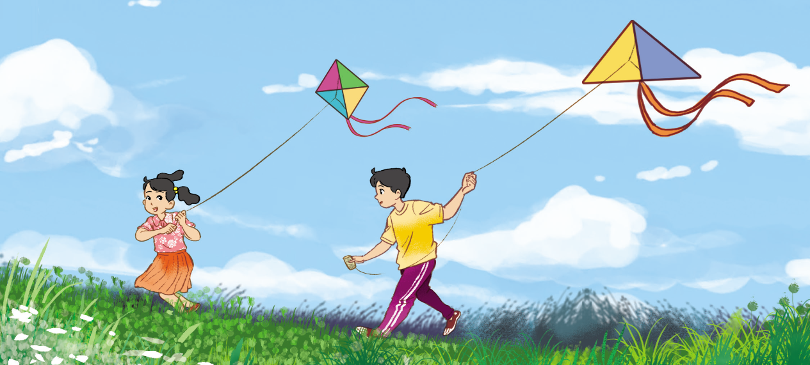
4 phần
2 phần
Cánh diều bạn trai chia làm mấy phần bằng nhau?
Cánh diều bạn gái chia làm mấy phần bằng nhau?

Slide 3

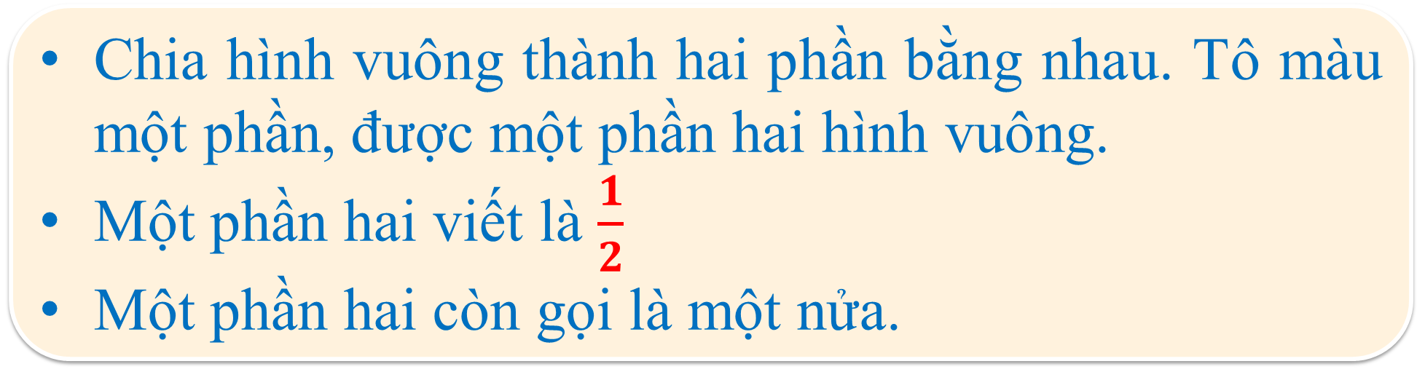
1
2
1
2
Chia hình vuông thành hai phần bằng nhau. Tô màu một phần, được một phần hai hình vuông.
Một phần hai viết là $\frac{1}{2}$
Một phần hai còn gọi là một nửa.

Slide 4
Chia hình vuông thành bốn phần bằng nhau.
1
4
1
4
Tô màu một phần, được một phần tư hình vuông.
Tô màu một phần
1
4
1
4
Một phần tư viết là
1
4

Slide 5
1
2
Ví dụ: Đã tô màu hình nào?
1
4
,
Hình A
Hình B
Hình C
Hình D
1
2
1
4
1
2

Slide 6
Luyện viết :
Một phần hai.
Một phần tư .
1
1
2
4

Slide 7
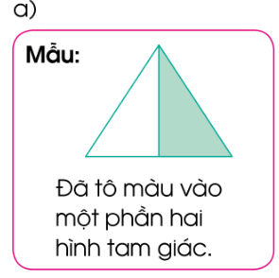
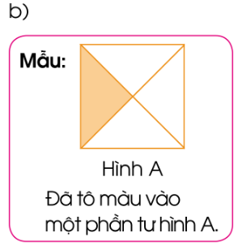
1
Nói (Theo mẫu)

Slide 8

1
Nói (Theo mẫu)
Đã tô màu một phần hai hình tròn.
Đã tô màu một phần hai hình chữ nhật.
Đã tô màu một phần hai hình vuông.

Slide 9
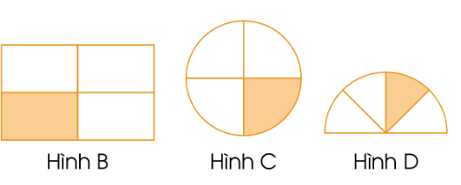
Đã tô màu một phần tư hình B.
Đã tô màu một phần tư hình C.
Đã tô màu một phần tư hình D.

Slide 10

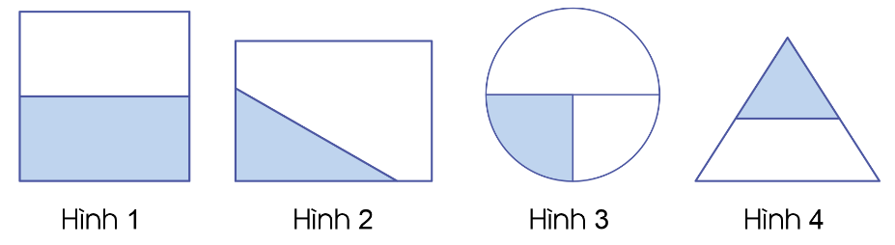

Slide 11

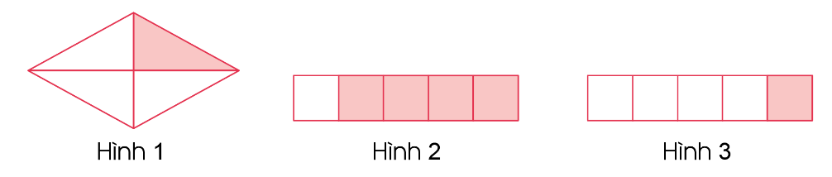

Slide 12

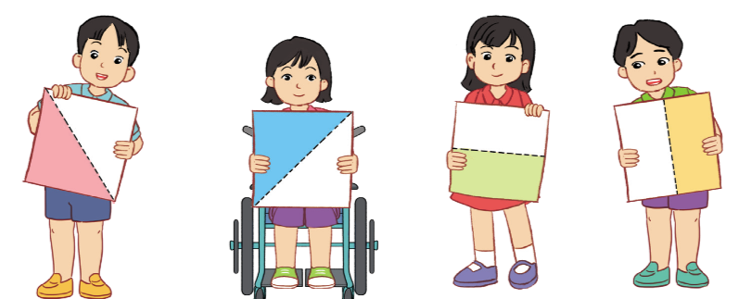
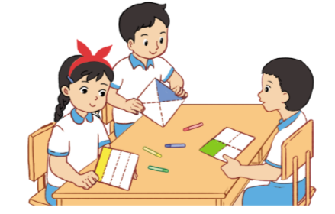
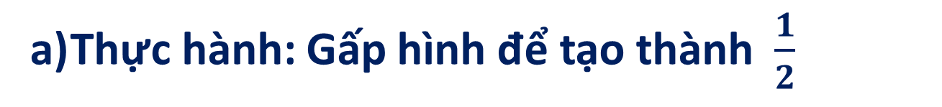
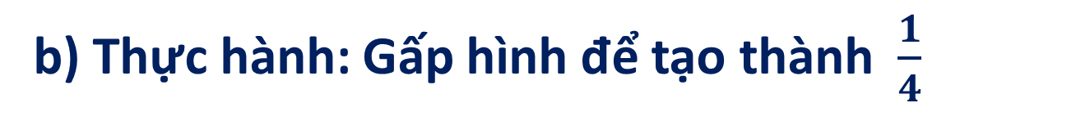
Thực hành: Gấp hình để tạo thành $\frac{1}{2}$
b) Thực hành: Gấp hình để tạo thành $\frac{1}{4}$

Slide 13


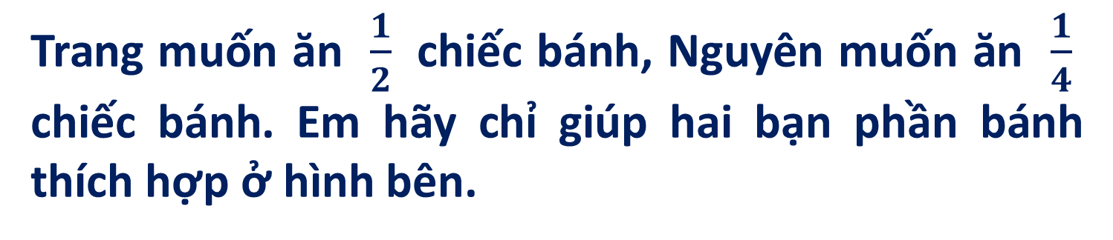

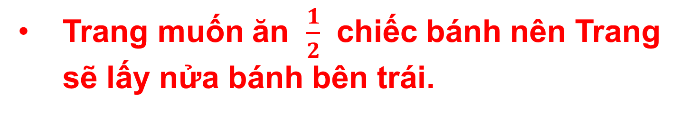
Trang muốn ăn $\frac{1}{2}$ chiếc bánh, Nguyên muốn ăn $\frac{1}{4}$ chiếc bánh. Em hãy chỉ giúp hai bạn phần bánh thích hợp ở hình bên.
Trang muốn ăn $\frac{1}{2}$ chiếc bánh nên Trang sẽ lấy nửa bánh bên trái.
Nguyên muốn ăn $\frac{1}{4}$ cái bánh sẽ lấy một phần bên phải.

Slide 14


CỦNG Cố

Slide 15









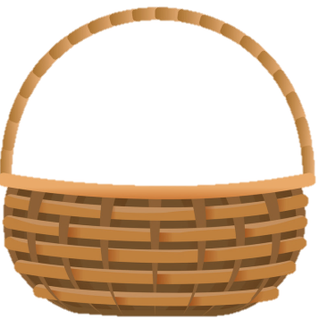

Hãy giúp bạn thỏ chia cà rốt cho các bạn bằng cách trả lời đúng các câu hỏi nhé!

Slide 16
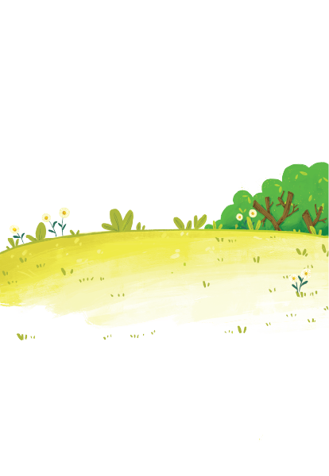
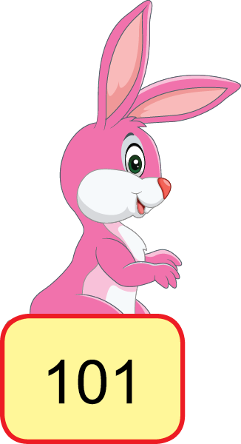
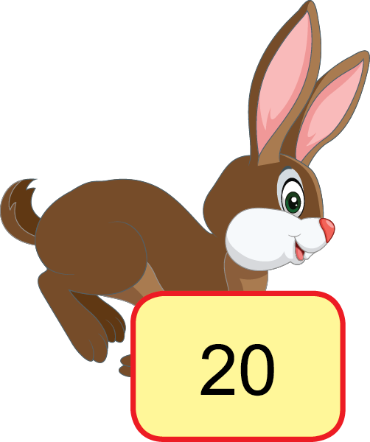

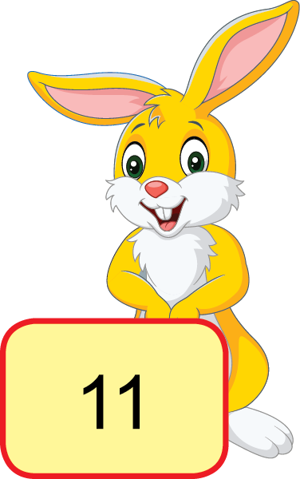
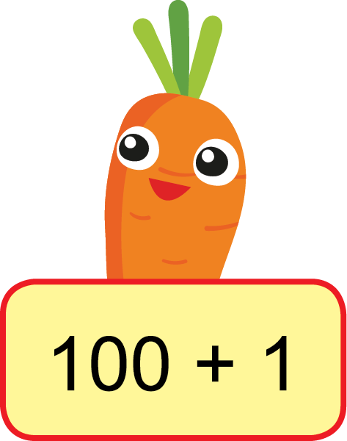

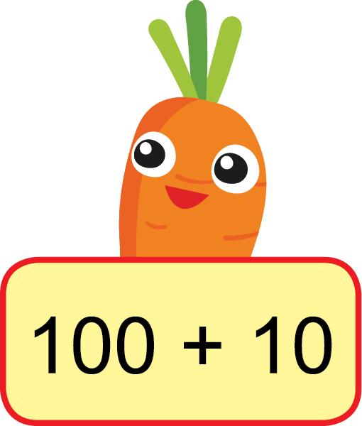
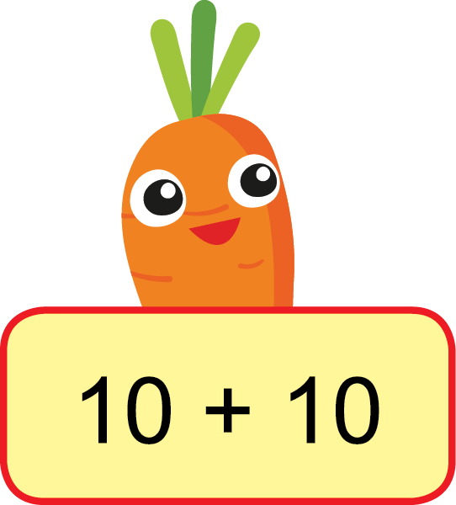



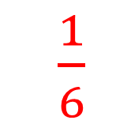
$\frac{1}{5}$
$\frac{1}{4}$
$\frac{1}{3}$
$\frac{1}{6}$
Một phần ba
Một phần sáu
Một phần bốn
Một phần năm

Slide 17
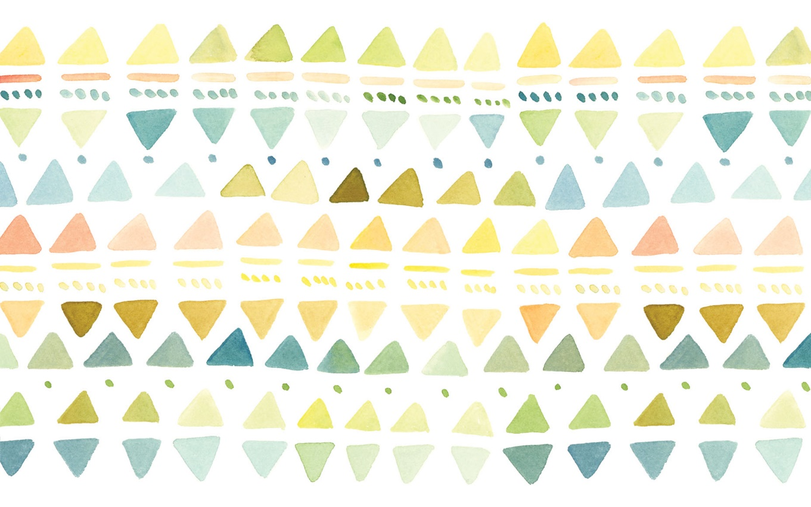
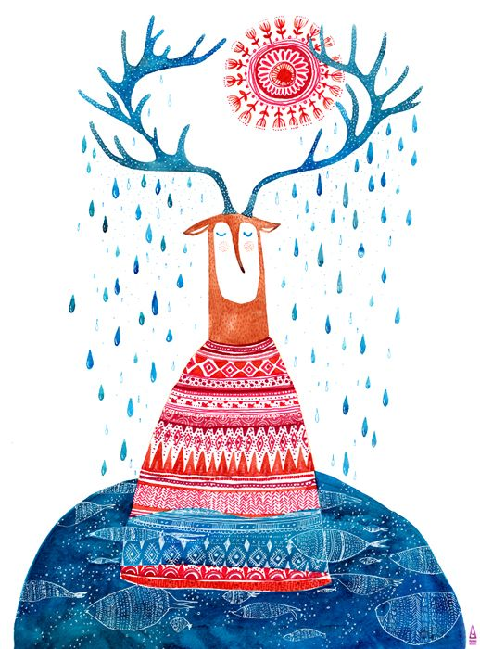
Tạm biệt và
hẹn gặp lại

